Slide 1
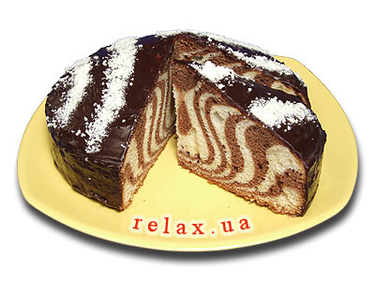
Торт «Зебра»

Slide 2
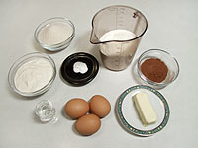
Для теста потребуется:
2 стакана (270 г) муки
240-260 г сахара
200 г сметаны
3 яйца
50 г сливочного масла
2 ст. ложки порошка какао
1/2 ч. ложки соды
уксус для гашения соды

Slide 3
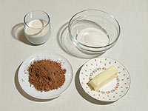
Для глазури: 2 ст. ложки молока 2 ст. ложки сахара 50 г сливочного масла 3 ст. ложки порошка какао

Slide 4
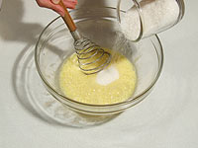
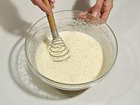
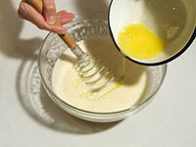
Способ приготовления:
Взбейте яйца с сахаром
до образования
пузырчатой массы.
Добавьте во взбитые яйца сметану и растопленное сливочное масло, охлажденное до комнатной температуры. Хорошенько перемешайте.

Slide 5
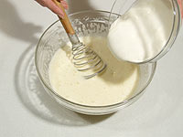
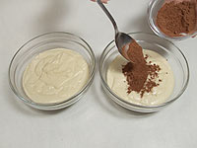
Постепенно добавьте муку и соду, погашенную уксусом. Тщательно перемешивайте тесто после каждой порции муки, чтобы избежать образования комочков. Тесто должно быть консистенции густой сметаны. Если оно будет жидким, корж, может быть, и пропечется, но будет слишком влажным внутри. Слишком густое тесто сложно будет выкладывать в форму.
Полученное тесто разделите на две равные части. К одной части добавьте какао. Количество какао зависит от ваших предпочтений. Если вы хотите, чтобы темные полосочки были поярче, добавьте от 2 до 3 ст. ложек какао. Для более светлых полосочек достаточно 3 ч. ложек порошка.

Slide 6
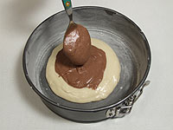
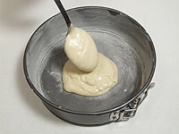
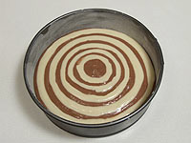
В центр смазанной маслом и посыпанной мукой формы выкладывайте поочередно светлое и темное тесто. Итак, в самый центр формы положите 3-4 ст. ложки светлого теста.

Slide 7
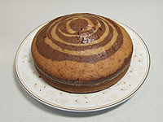
Поставьте форму с тестом в нагретую до 160°С духовку и выпекайте около 1 часа. Не открывайте духовку первые 20 минут. Готовность коржа проверяйте деревянной палочкой.
Готовый корж слегка остудите, не вынимая из формы. Затем выложите его на решетку или матерчатую салфетку, чтобы не отсыревал низ, и окончательно остудите.

Slide 8
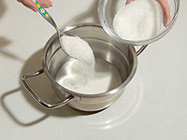
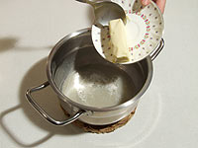
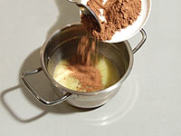
Для глазури вскипятите молоко с сахаром, поварите до растворения сахара.
Добавьте масло. Когда масло распустится, добавьте какао, хорошенько размешайте и снимите с огня.

Slide 9
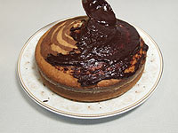
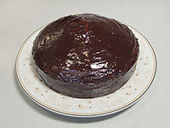
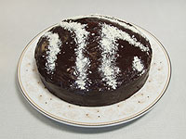
глазурью покройте остывший корж.

